Slide 1
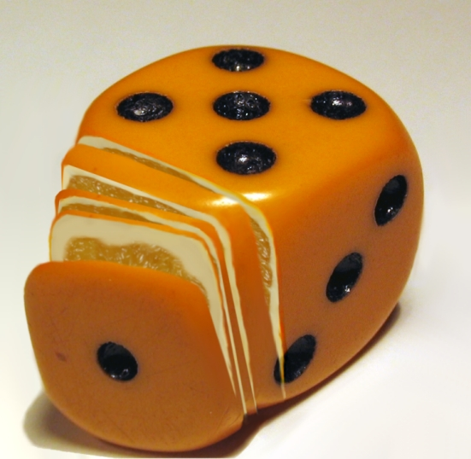
Foto’s bewerken

Slide 2
Photoshop
Adobe Photoshop is hèt fotobewerkingsprogramma. Wereldwijd wordt dit door fotografen en andere artiesten gebruikt, zoals op deze manier:
https://youtu.be/-dPR_ui5_uI
Gratis online alternatief is photopea.com. Wij behandelen
Uitsnijden (=> cropping)
Afbeeldingsgrootte veranderen
Selecteren
Begin van werken met lagen
UITLEG

Slide 3
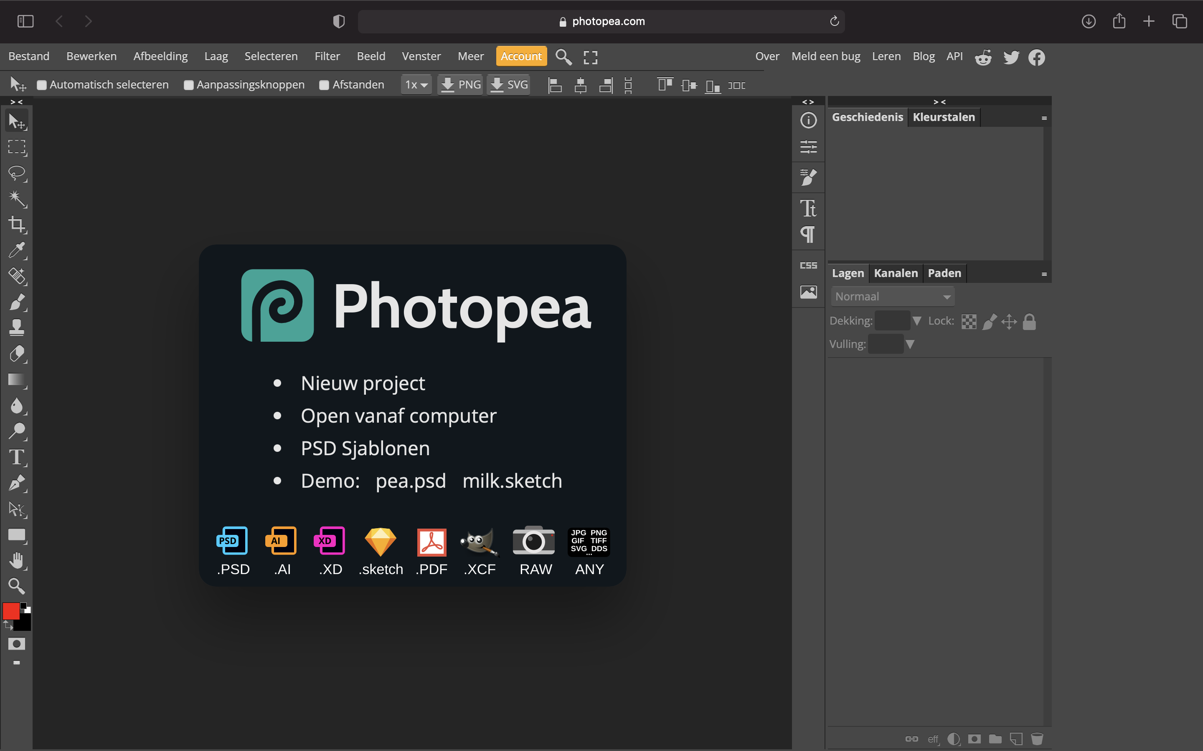
Photopea.com
UITLEG

Slide 4
Photopea.com
Photopea draait volledig in de browser van je eigen apparaat. Je foto’s worden dus NIET naar hun servers geüpload als je deze opent of bewerkt.
UITLEG

Slide 5
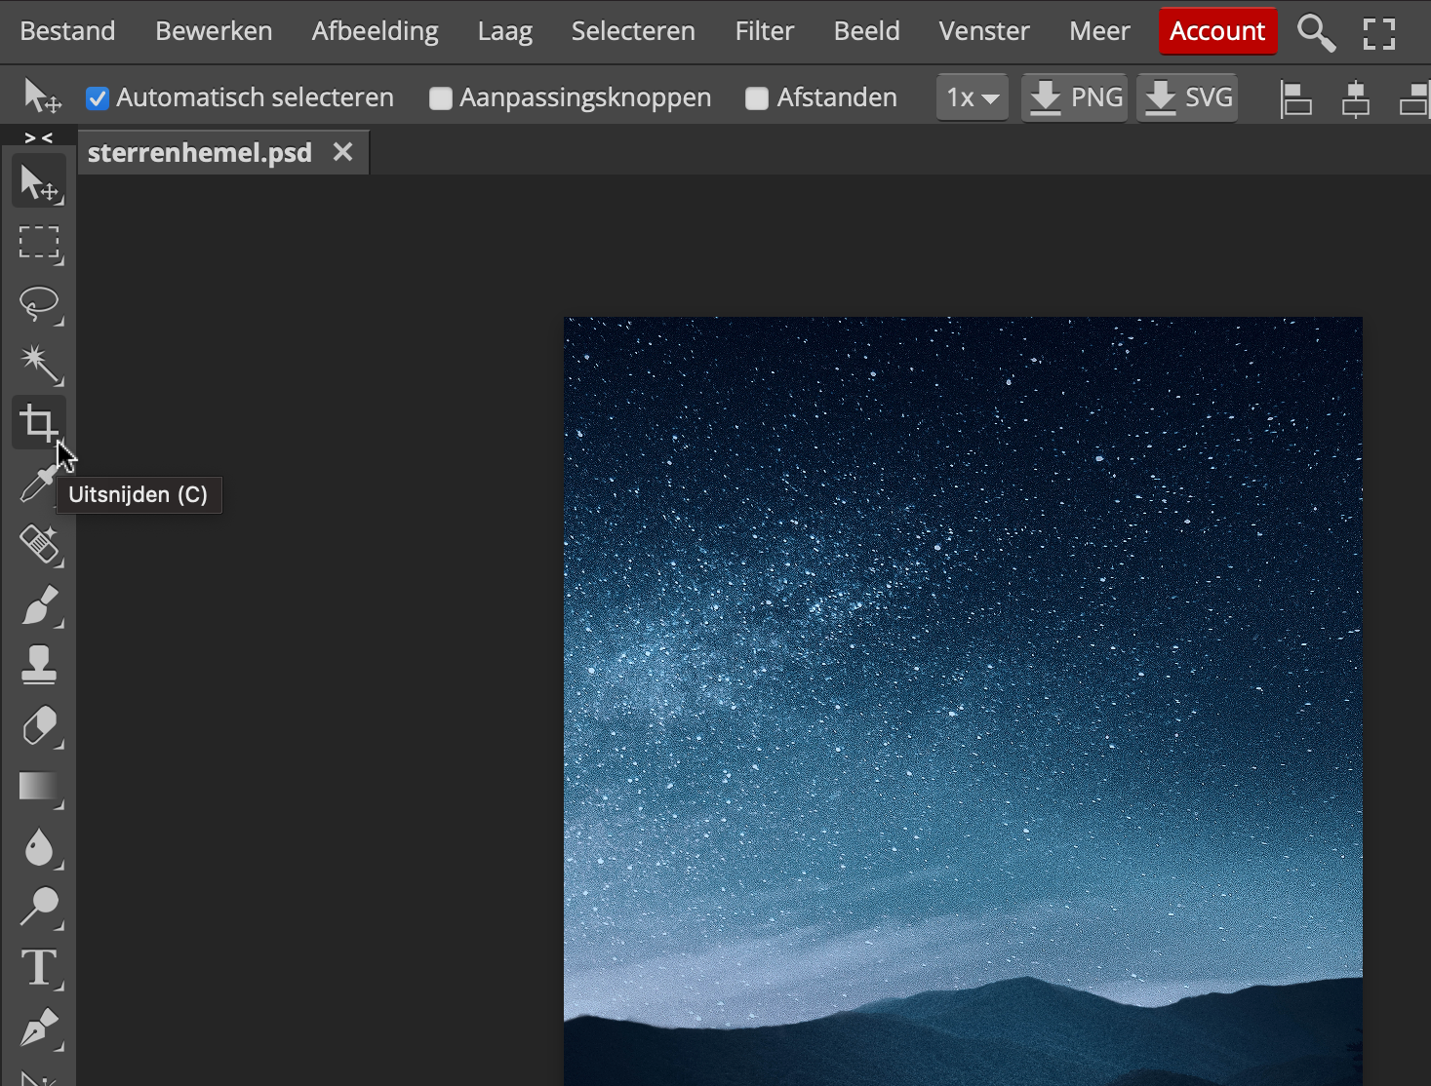
Photopea.com – uitsnijden
Download deze foto met een sterrenhemel en open dit vervolgens in photopea.com.
Lees het gedeelte “Crop A Photo” uit de tutorial How To Crop A Photo Online. Snij zo uit, dat je alleen de sterrenhemel overhoudt.
UITLEG

Slide 6
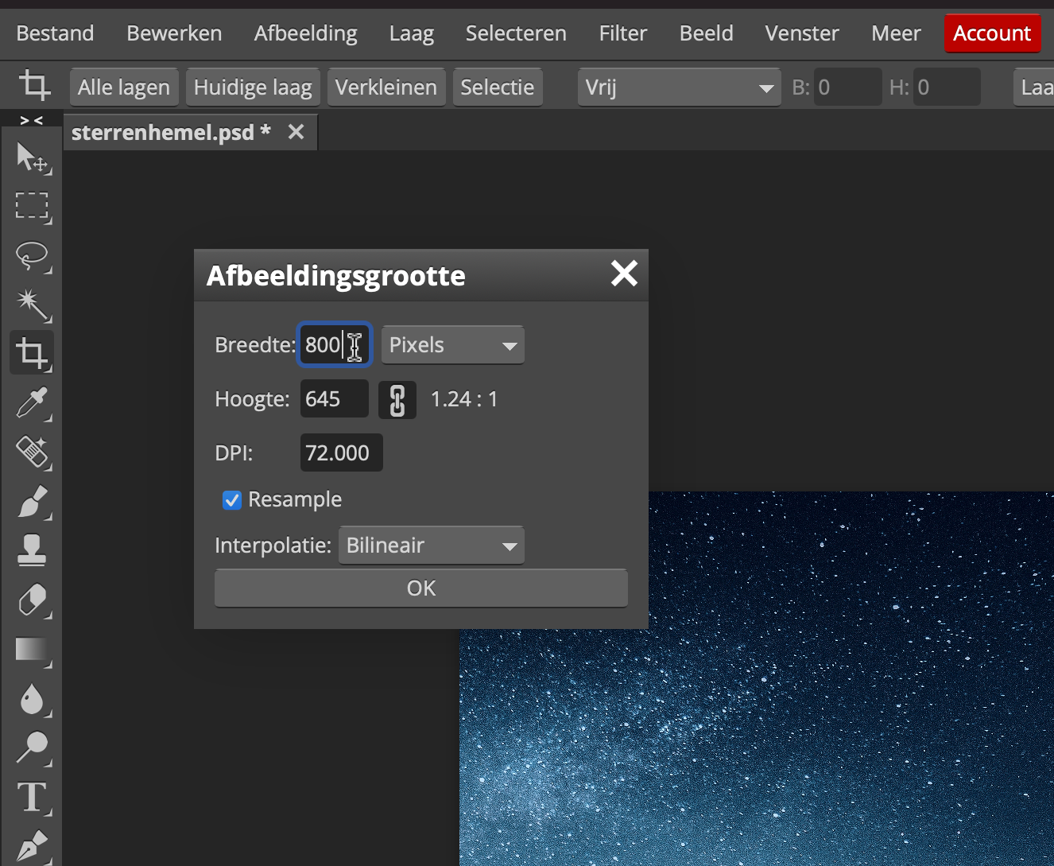
Photopea.com – afbeeldingsgrootte wijzigen
Stel dat we deze foto alleen op een scherm willen tonen, bijv. een website van 800px breed.
Kies Afbeelding -> Afbeeldingsgrootte en stel de breedte in op 800px. Als het goed is, verandert de hoogte verhoudingsgewijs mee.
Kies “Beeld” -> “Pixel naar pixel” om de afbeelding op ware (scherm)grootte te zien.
UITLEG

Slide 7
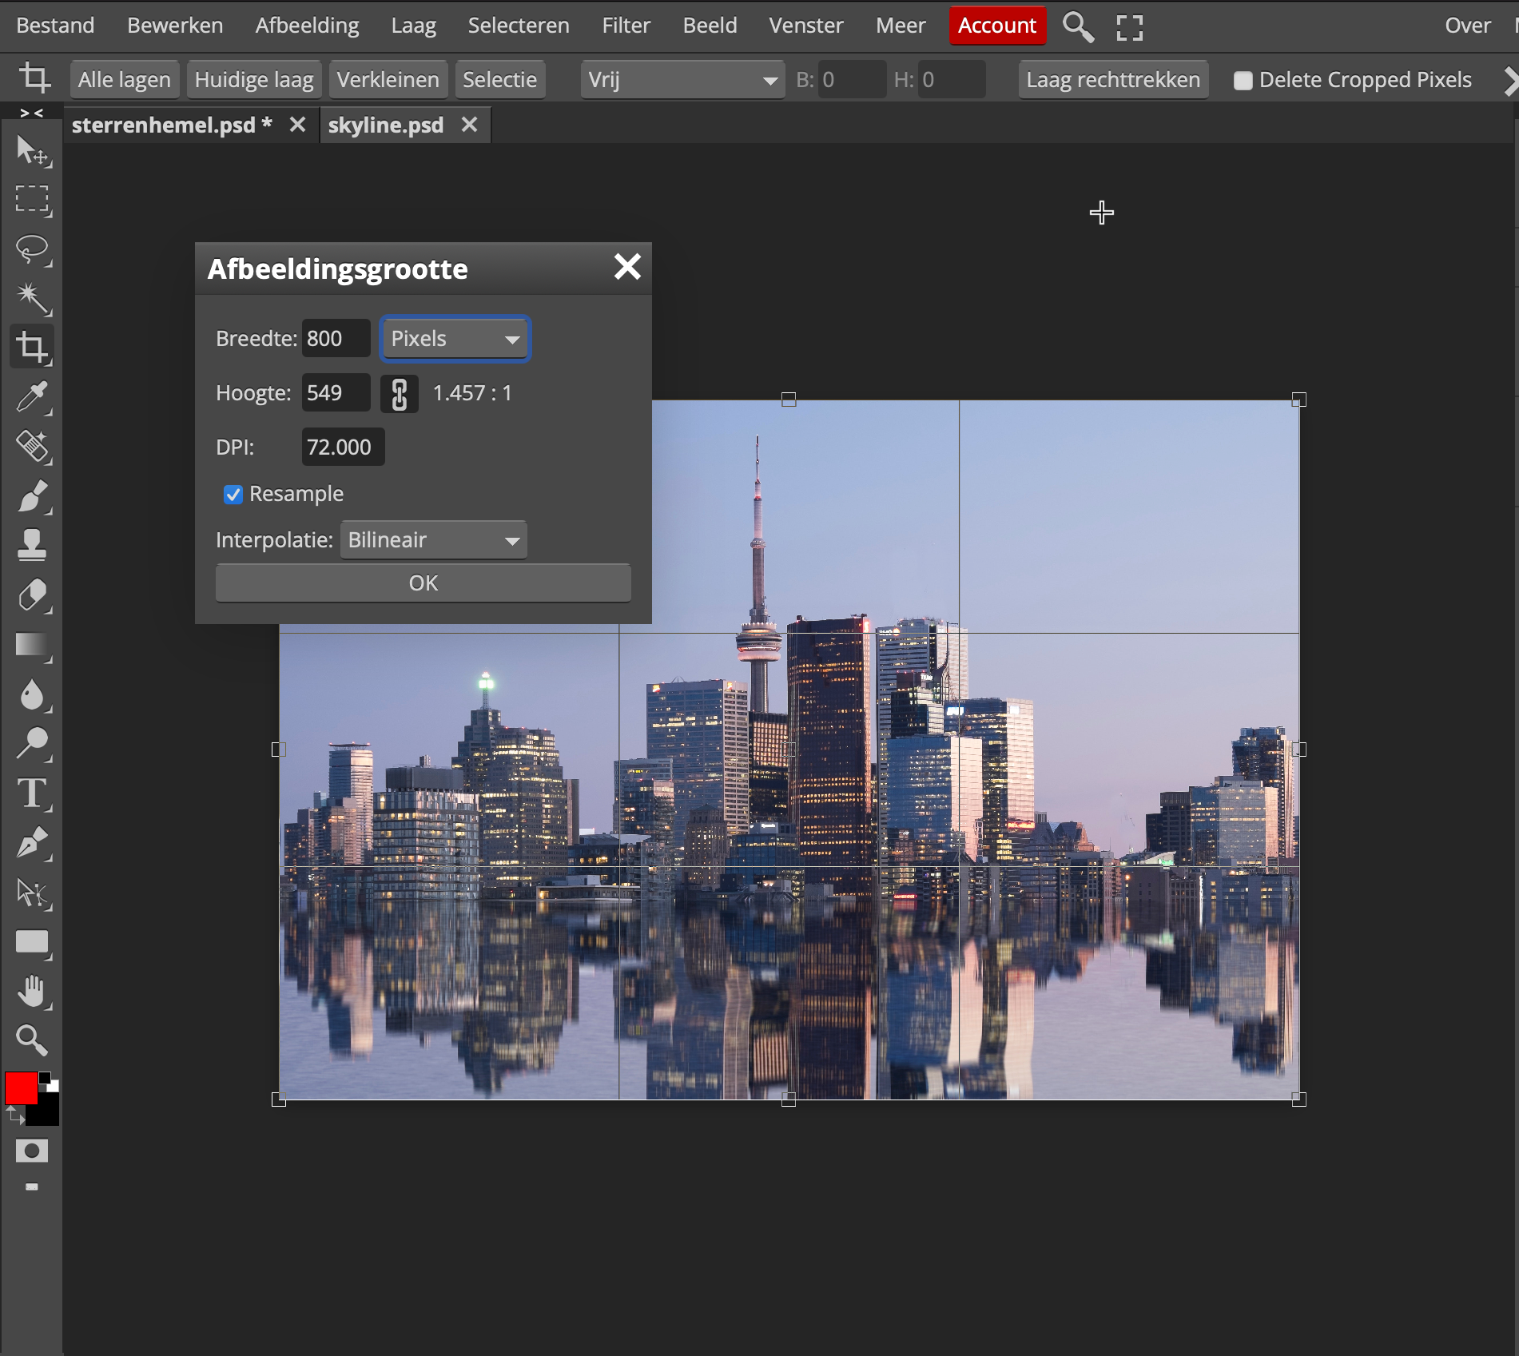
Photopea.com – Nu zelf
Download en open deze foto met een skyline. Wijzig de afbeeldingsgrootte, zodat ook deze afbeelding 800px breed is.
Let op: normaal gesproken verklein je een afbeelding pas op het laatst en houdt je het origineel apart voor later.
UITLEG

Slide 8
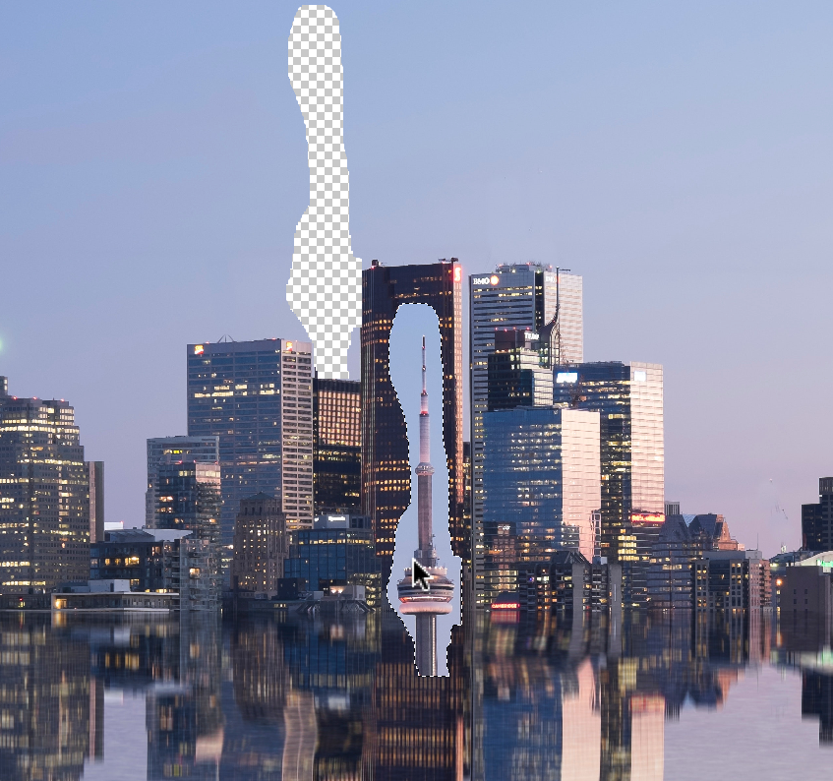
Photopea.com – Selecteren
Het komt vaak voor dat je iets met een deel van een afbeelding wilt doen. Denk hierbij aan kopiëren, verwijderen, verplaatsen, kleur aanpassen, vervagen, etc.
UITLEG

Slide 9
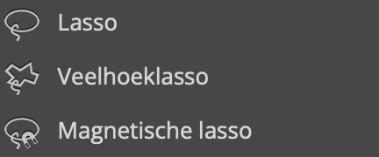
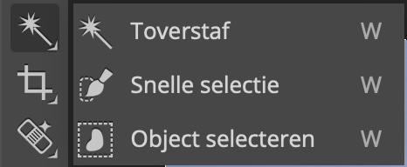
Photopea.com – Selecteren
Er is een aantal manieren om delen van afbeeldingen te selecteren:
Vaste vorm
Vrije vorm
Op basis van kleur(verandering)
UITLEG

Slide 10
Photopea.com – Selecteren
Selecteren kan in stappen:
Toevoegen aan selectie: houdt shift ingedrukt
Verwijderen van selectie: houdt alt ingedrukt
Verder handig:
Alles selecteren: cmd A (of ctrl A)
Alles deselecteren: cmd D (of ctrl D)
UITLEG

Slide 11
Photopea.com – Kort oefenen
Probeer kort met behulp van de lasso, in combinatie met alt en shift, de lucht te selecteren. Ga dus netjes om de gebouwen heen
UITLEG

Slide 12
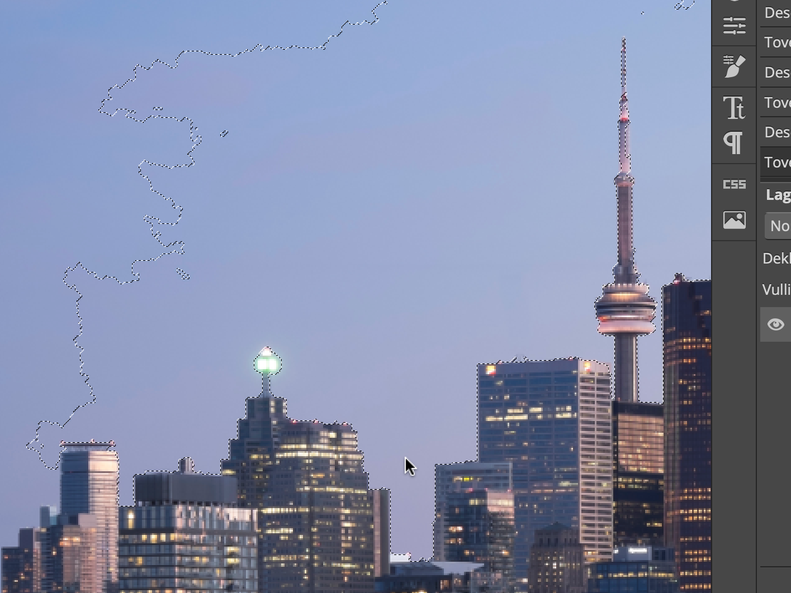
Photopea.com – Toverstaf
Deselecteer eerst alles
Klik nu eens met de toverstaf in de lucht van de skyline. Je ziet dat het omliggende gedeelte geselecteerd wordt. De randen worden bepaald door de mate waarin de kleur afwijkt van de kleur waarop jij met de toverstaf klikte.
UITLEG

Slide 13
Photopea.com – Toverstaf tolerantie
Door de tolerantie van de toverstaf te veranderen kun je beïnvloeden wanneer ‘de grens bereikt is’. Verhoog de waarde van de tolerantie met 10 en klik op dezelfde plek in de skyline. Waarschijnlijk liggen de grenzen van de selectie nu verder van het startpunt.
UITLEG

Slide 14
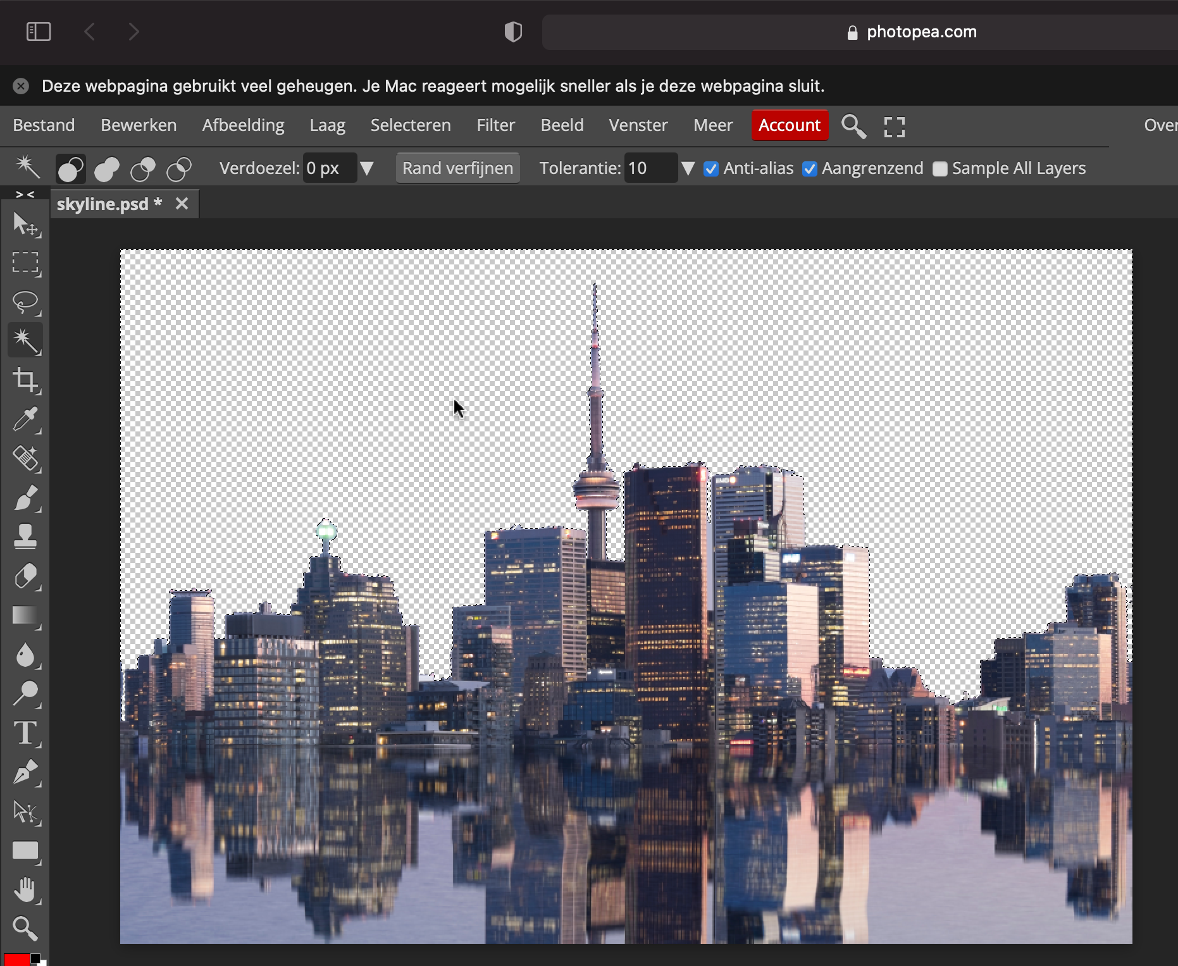
Photopea.com – Oefenen
Selecteer met behulp van de toverstaf alleen de lucht van de skyline.
Maak gebruik van shift en alt en / of verander de tolerantie.
Zoom in en controleer of de rand correct langs de gebouwen loopt.
Druk op backspace om de gehele lucht te verwijderen.
UITLEG

Slide 15
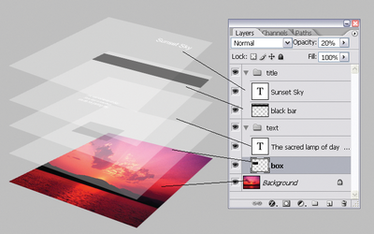
Photopea.com – Lagen
Lees de uitleg over lagen op Photopea.
Een photoshop-bestand kan opgebouwd zijn uit heel veel lagen.
Een laag ‘bedekt’ de lagen eronder, maar je kunt instellen hoe doorzichtig een laag is.
UITLEG

Slide 16
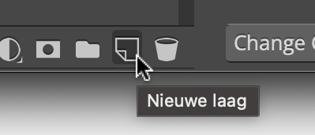
Photopea.com – Lagen
Maak een nieuwe laag:
Kies Laag -> Nieuw -> Laag
Of klik onder de lijst met lagen op het symbool voor een nieuwe laag
UITLEG

Slide 17
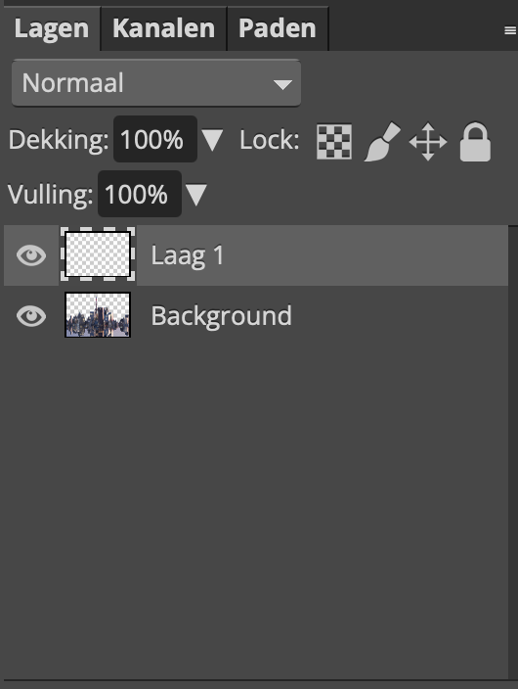
Photopea.com – Lagen
Er verschijnt een nieuwe laag boven op de achtergrondlaag met gebouwen.
Hiervan zie je niets, want de laag is leeg (dus helemaal doorzichtig.
Laag 1 is geselecteerd, dus alles wat je nu doet, gebeurt in deze laag.
UITLEG

Slide 18
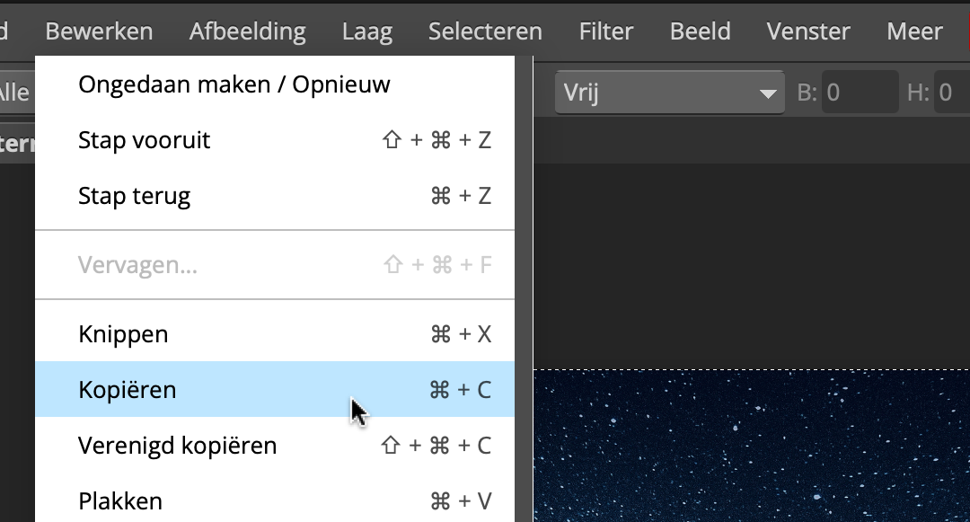
Photopea.com – Lagen
Ga naar de tab ‘sterrenhemel.psd’, selecteer de hele afbeelding (cmd-A) en kopieer de afbeelding
UITLEG

Slide 19
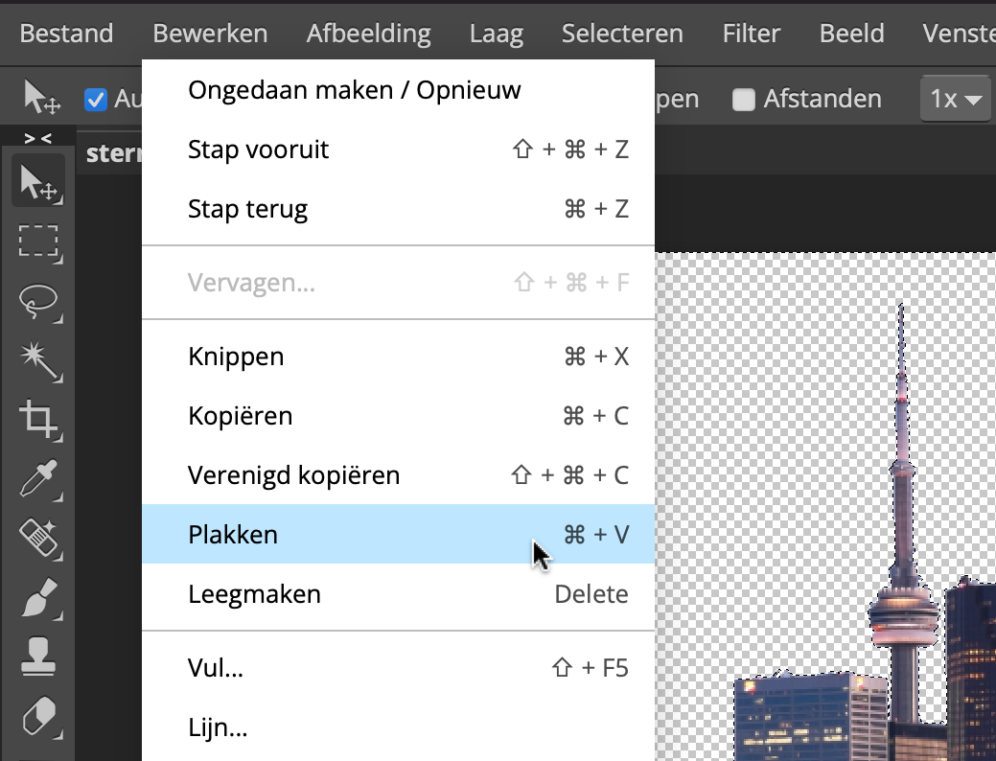
Photopea.com – Lagen
Ga naar de tab ‘skyline.psd’, en kies dan Bewerken -> Plakken
UITLEG

Slide 20
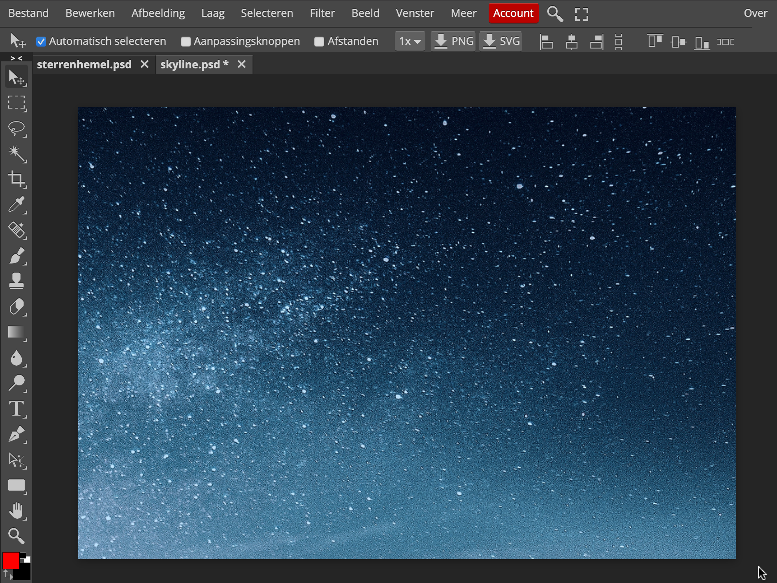
Photopea.com – Lagen
De sterrenhemel zit in de bovenste laag. Die bedekt alles wat eronder zit.
UITLEG

Slide 21
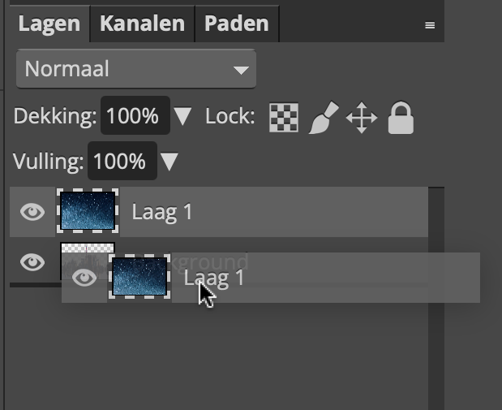
Photopea.com – Lagen
Sleep de laag met de sterren(Laag 1) onder de laag met de skyline (Background)
UITLEG

Slide 22
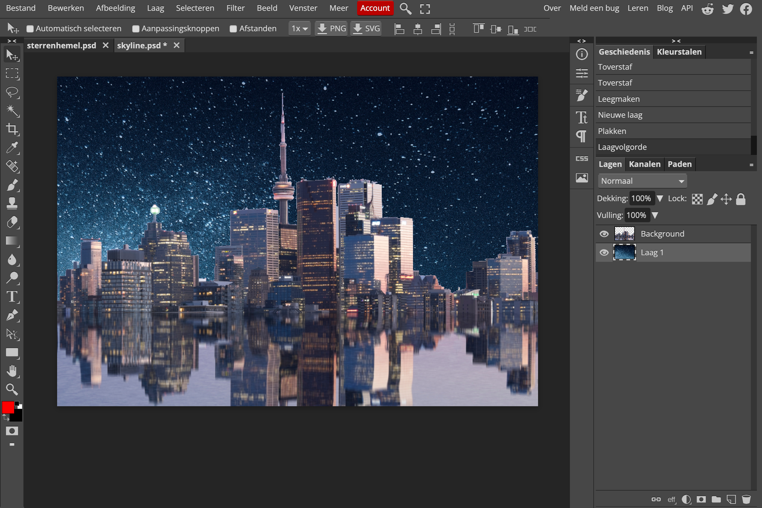
Photopea.com – Lagen
UITLEG

Slide 23
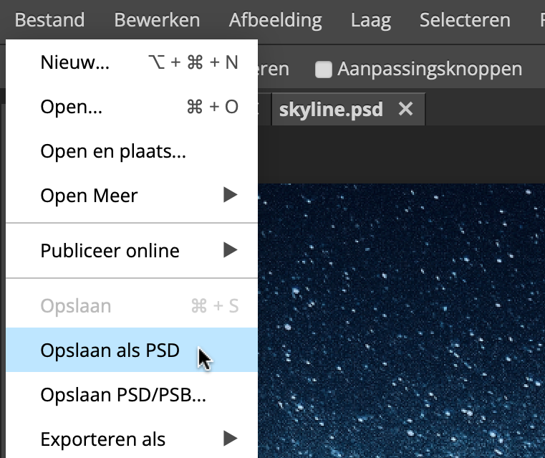
Photopea.com – Opslaan
Opslaan voor later gebruik in Photoshop / Photopea? Kies opslaan als psd. Hierin zit alle informatie verwerkt, dus inclusies lagen etc.
Opslaan betekent bij PhotoPea: downloaden
UITLEG

Slide 24
Photopea.com – Opslaan
Opslaan voor gebruik in je website? Kies Exporteren als -> JPG of PNG.
Vuistregel: wil je transparantie in delen van de afbeelding? Kies PNG, anders JPG.
UITLEG

Slide 25
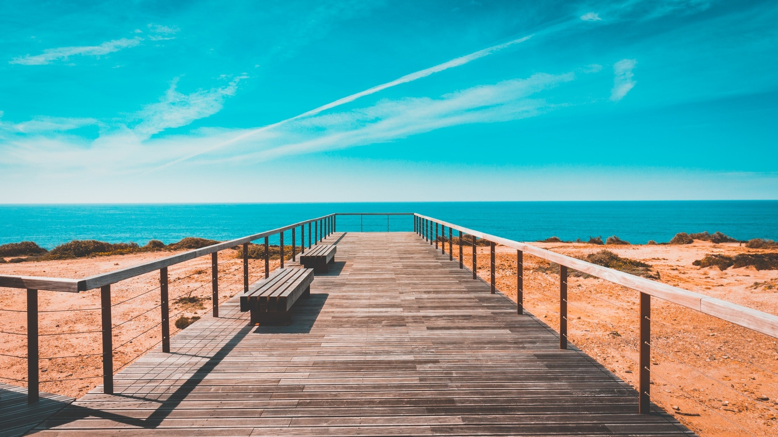
Photopea.com – Aan de slag
Download en open deze foto in photopea. Zoek een foto van jezelf en plaats jezelf op de voorgrond, alsof je daar op vakantie bent.
Een foto tot je middel is eventueel al geschikt.
UITLEG

Slide 26
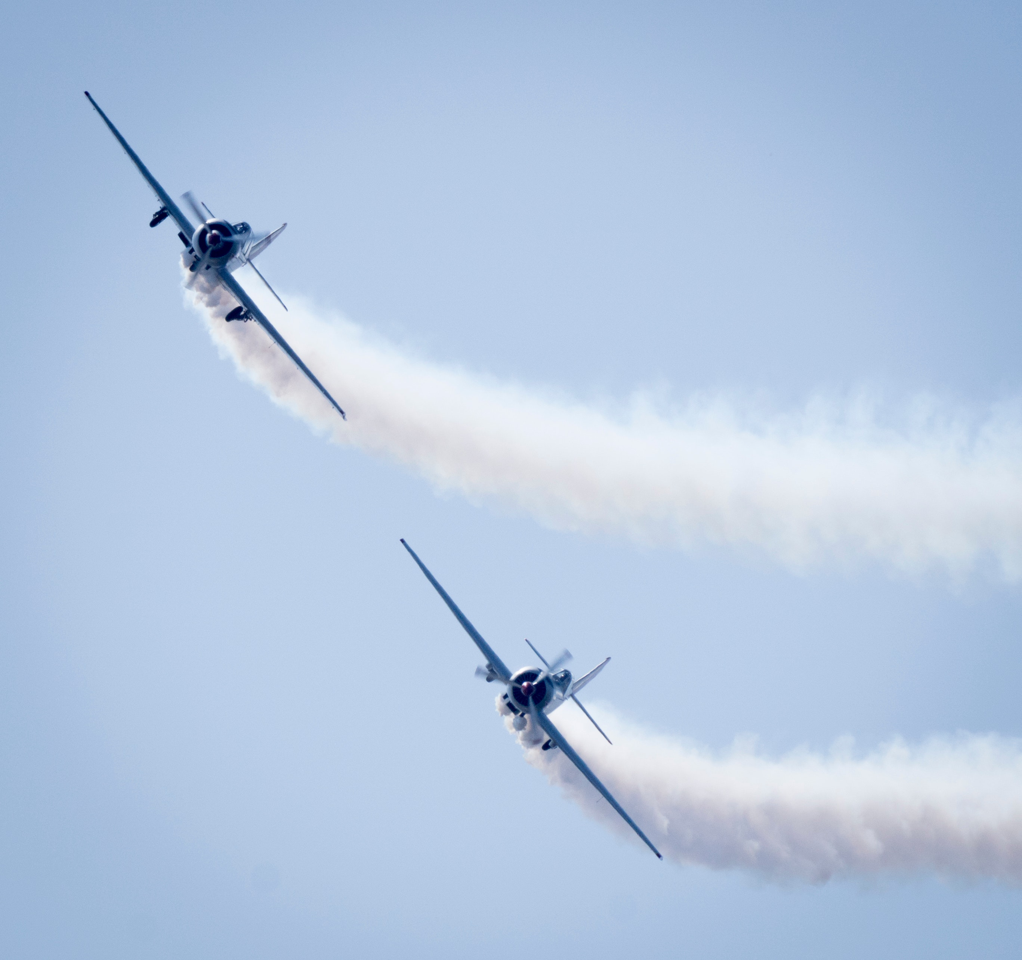
Photopea.com – Aan de slag
Download en open deze foto in photopea.
Probeer het zo te laten lijken dat jij op die pier niet doorhebt dat er twee vliegtuigen op je afkomen.
UITLEG

